Slide 1
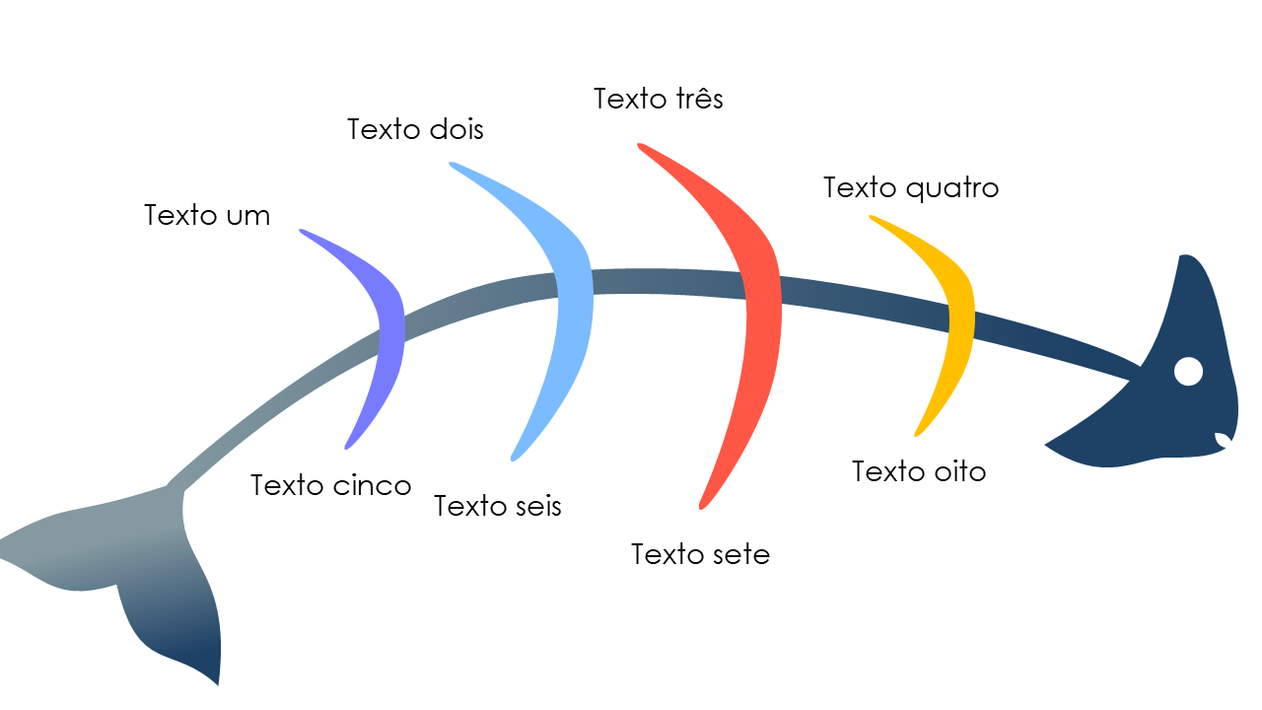
Modelo simples de diagrama de espinha de peixe
Quando usar este modelo: escolha este design de espinha de peixe quando quiser oferecer uma apresentação clara e impactante das causas de um problema. Usando texto mínimo, destaque os fatores que contribuem para cenários comerciais ou educacionais, obstáculos de desempenho ou ineficiências operacionais.
Recursos notáveis do modelo: este diagrama é simplificado para facilitar uma entrega clara e focada, permitindo que os apresentadores enfatizem os pontos-chave. Cada segmento da espinha de peixe chama naturalmente a atenção e a direciona para o conteúdo escrito. Assim, os espectadores podem entender rapidamente informações importantes e a relação entre diferentes elementos.

Slide 2
Texto três
Texto dois
Texto quatro
Texto um
Texto cinco
Texto oito
Texto seis
Texto sete

Slide 3
AVISO DE ISENÇÃO DE RESPONSABILIDADE Os artigos, os modelos ou as informações disponibilizados pela Smartsheet no site são apenas para referência. Nós nos esforçamos para manter as informações atualizadas e corretas, mas não damos garantia de qualquer natureza, seja explícita ou implícita, a respeito da integridade, precisão, confiabilidade, adequação ou disponibilidade do site ou das informações, dos artigos, dos modelos ou dos gráficos contidos no site. Portanto, toda confiança que você depositar nas informações será estritamente por sua própria conta e risco.

